Slide 1

CEUB
FATECS
Análise e Desenvolvimento de Sistemas - ADS
Ciência da Computação - CCO
Engenharia de Software - ESW
Prof. Barbosa

Slide 2

- Disciplina:
Lógica De Programação - LP
Prof. Barbosa

Slide 3
Cap. 3 - Próximos tópicos:
Significado de uma variável
Comando de atribuição
Identificador
Tipos de valores numéricos
Operações aritméticas
Formatação de saída
Entrada de dados pelo teclado
Precedência de operadores
Constantes
Arredondamento
Notação científica ou exponencial

Slide 4
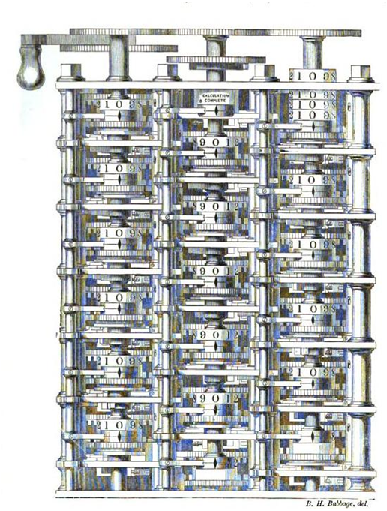
Significado de uma variável
Charles Babbage e Ada Lovelace (primeira metade do Século XIX)
Atribuição:
valor1 = 10 # Armazena na memória (atribuição)
print(valor1) # Mostra na tela
valor2 = 20 # Armazena
print(“Valor 2:”, valor2) # Mostra
Saída na tela:
10
Valor 2: 20
Obs.: O símbolo # representa um comentário.
Não é executado, apenas documenta o programa.

Slide 5
Significado de uma variável
Comandos:
valor1 = 10 # Armazena na memória (atribuição)
print(valor1) # Mostra na tela
valor2 = 20 # Armazena
print(“Valor 2:”, valor2) # Mostra
Saída na tela: 10 Valor 2: 20
Exercício: Some o conteúdo da variável valor1 com o conteúdo da variável valor2, armazene o resultado na variável soma e mostre o resultado na tela.

Slide 6
Cálculo com variáveis
# Atribuição de variáveis
valor1 = 10 # Armazena na memória
valor2 = 20
# Processamento
soma = valor1 + valor2 # Calcula e armazena o resultado na memória (soma)
# Exibe o resultado
print(valor1) # Mostra na tela
print(valor2)
print(soma)
print(“Soma =“, soma)
Saída:
10
20
30
Soma = 30

Slide 7
Cálculo com variáveis
Comandos:
x = 10 + 4 # Calcula e armazena na memória
print(x) # Mostra na tela
y = 2 * x # Calcula e armazena na memória
print(y) # Mostra
Saída:
14
28

Slide 8
Comando de atribuição
1. Comando válido: x = y + z Obs.: o cálculo sempre fica do lado direito
2. Comando inválido: y + z = x
3. Testes:
x = 1 # Memória
print(x) # Tela
# depois desse comando, x vale 1
x = x+1
print(x)
# depois desse comando, x vale 2
x = x+10
print(x)
# depois desse comando, x vale 12

Slide 9
Identificador (variável) – Regras para nomear
Um identificador pode ter: . letras (maiúsculas ou minúsculas), . dígitos (0 a 9) ou . sublinhado ( _ )
- Exemplo:
last_name1, nota e nome_aluno.
Não pode utilizar dígitos para iniciar um identificador.
- Exemplo:
1last_name é um identificador ilegal.
Não é permitido utilizar palavras-chave (comandos) da linguagem como nomes de identificadores.
- Exemplo: print, input, if, else, while, for

Slide 10
Identificador (variável) – Regras para nomear
Python é case sensitive (sensível a maiúsculas e minúsculas) Significa que as variáveis maiúsculas e minúsculas são diferentes.
- Exemplo: last_name e LAST_name são duas variáveis diferentes.
Use nome significativo nas variáveis para aumentar a legibilidade do código.
Se a variável contém várias palavras, elas devem ser separadas por sublinhado (snake_case).
- Exemplo: media_notas

Slide 11
Identificador (variável) – Regras para nomear
Maiúsculas e minúsculas são diferentes:
A = 1
print(a)
Evite nomes sem significado:
Ex.: use idade em vez de i.
Com números, o underscore (sublinhado) é opcional:
Ex.: teste1 ou teste_1.
Use snake_case para identificadores de variáveis.
Ex.: media_aluno, soma_valores
Snake Case
Convenção usada em Python para nome de variável, função e módulo.
Nomes compostos com várias palavras usamos o sublinhado (_) e apenas letras minúsculas.

Slide 12
Identificador (variável) – snake_case
Use snake_case para identificadores de variáveis.
Ex.: media_aluno soma_valores
Observações:
- Snake_case é a convenção de nomenclatura em que cada espaço é substituído por um caractere de sublinhado e as palavras são escritas em letras minúsculas.
- É uma convenção de nomenclatura comumente usada em computação, por exemplo, para nome de variáveis, funções (rotinas) e nome de arquivos.

Slide 13
Identificador (variável) – Regras para nomear
Não inicie com dígito: 1a_escolha.
Use Somente dígitos, letras e underscore: parte#, R$, teste_1º.
Letras acentuadas são possíveis, mas evite para nomes de variáveis. Use acento somente dentro nas mensagens do comando print.
Não usar palavras reservadas da linguagem: print, input, if, else, while, for, continue, def etc.

Slide 14
Identificador (variável) – Regras para nomear
Exercício:
- Quais das expressões abaixo são para válidas para variáveis em Python? Das que não são válidas, qual o motivo?
Elefante
Madeira
CasaDePedra
tábua_de_passar
Linha42
3a_dimensão
validação&verificação
14bis
continue

Slide 15
Identificador (variável) – Regras para nomear
Exercício:
Quais das expressões abaixo são para válidas para variáveis em Python? Das que não são válidas, qual o motivo?
Elefante
Madeira
CasaDePedra
tábua_de_passar
Linha42
3a_dimensão
validação&verificação
14bis
continue
Nome de identificadores (variáveis):
Veja as justificativas abaixo:
Ok, elefante (convenção)
Ok, madeira (convenção)
Ok, casa_pedra (convenção)
Ok, tabua_passar (convenção)
Ok, linha42 ou linha_42 (convenção)
Começa por dígito (errado)
Usa caractere especial & (errado)
Começa por dígito (errado)
Palavra reservada da linguagem (errado)

Slide 16
Tipos de valores numéricos
Números inteiros (int) 5, 78, -467 ou 23786874236487263786423;
Números de ponto flutuante (float) 1.0, 45.2222, -46.78;
Booleanos (bool) "True" e "False";
Números complexos (complex) (3+4j), (-2+4.5j), (56.2-7.67j).

Slide 17
Principais Tipos de dados
Tipos de dados
Numérico
Caractere
Lógico
“Angelica”
“a”
“%”
V
F
Sim/Não
1/0
True/False
Inteiro
Real
24
0
-12
24,01
0,2
-12,44

Slide 18
Exercícios
Identifique o tipo de dado:
“Luis”
1.22
325
V
True
“verdadeiro”
F

Slide 19
Exercícios
Identifique o tipo de dado:
“Luis”
– character (string)
1.22
– real (float)
325
– inteiro (int)
V
– lógico (bool)
True
– lógico (bool)
“verdadeiro”
– caractere (string)
F
– lógico (bool)

Slide 20
Verificando o tipo armazenado em uma variável
x = 10 # Atribui um número inteiro a variável x
print(type(x))
x = 3.45 # Atribui um número de ponto flutuante a variável x
print(type(x))
x = 3j # Atribui um número complexo a variável x
print(type(x))
- Saída:
<class ‘int’>
<class ‘float’>
<class ‘complex’>

Slide 21
Operador aritmético
+ soma
- subtração
* multiplicação print(7 * 2)
/ divisão print(7 / 2)
// divisão inteira ou
quociente da divisão print(7 // 2)
% resto da divisão print(7 % 2)
** potência print(7 ** 2)
Respostas (saída do print):
14
3.5
3
1
49

Slide 22
X é divisível por y?
Use o operador resto de divisão ( % ):
Exemplos:
Verificar se um número é par. Ou seja, verifique se o resto da divisão de um número por 2 é igual a zero.
Verificar se x % y é igual a zero. Ou seja, verifique se o resto da divisão de x por y é igual a zero.

Slide 23
print com várias partes
Comandos:
x = 13 # Armazena na memória
y = 3 # Armazena
print(x, ‘+’, y, ‘=‘, x + y) # Mostra na tela
print(x, ‘-’, y, ‘=‘, x - y) # Mostra
Saída:
13 + 3 = 16
13 - 3 = 10

Slide 24
Divisão de números inteiros (quociente e resto)
Comandos:
x = 13 # Armazena na memória
y = 3 # Armazena
print(x, ‘//’, y, ‘=‘, x // y) # Mostra na tela
print(x, ‘%’, y, ‘=‘, x % y) # Mostra
Saída:
13 // 3 = 4 (quociente da divisão)
13 % 3 = 1 (resto da divisão)

Slide 25
Exercício: Observe o programa abaixo e calcule, com o auxilio de lápis e papel, quais resultados serão impressos. Depois execute o programa no IDE e verifique se você acertou.
x = 45
y = 14
z = x // y - Respostas dos prints:
print(z)
3
z = y % z
print(x)
45
y = 10
print(z)
2

Slide 26
Erros comuns:
Achar que no final "z" vale 0: No final porque "y" passou a valer 10 e 10 % 2 é igual a 0. Isso não acontece porque os comandos são executados em sequência e quando o valor de "z" foi atualizado pela última vez, "y" ainda valia 14. Mesmo que "y" seja alterado depois disso, o valor de "z" permanece sendo o que era em sua última atribuição.
Achar que o programa vai imprimir 3, 2 e 10, que são os últimos valores calculados antes do comando "print". Isso não acontece porque o comando "print" imprime a variável que é passada como argumento, e não o valor da última variável atualizada no programa.

Slide 27
Formatação de saída
Atribuição de valor a variável:
x = 14 # Armazena
y = 3
print(x, ‘//’, y, ‘=‘, x//y) # Mostra
Saída:
14 // 3 = 4
print(f"{x} // {y} = {x//y}") # Solução 1
Saída:
14 // 3 = 4
print(‘{} // {} = {}’. format(x, y, x//y)) # Solução 2
Saída:
14 // 3 = 4
melhor

Slide 28
Exercício 3-3: Transforme os comandos abaixo para a notação que usa a mensagem “format”. Lembre-se que argumentos separados por vírgula adicionam um espaço entre eles na impressão
print(x, ’e’, y , ‘são’, a, ‘e’, b)
print(“Total:”, x+y)
print(a, b, c, ‘são números inteiros’)
print(z, ‘+0 =‘, z)
x = 10
y = 20
a = 30
b = 40
c = 50
print("{0} e {1} são {2} e {3}“ .format(x, y, a, b))
print("Total: {0}".format(x + y))
print("{0} {1} {2} são números inteiros".format(a, b, c))
print("{0} + 0 = {1}". format(z, z)) ou print("{0} + 0 = {0}".format(z))
Outro formato:
print(f'Total: {x+y}’)
print(f'{a}, {b}, {c} são números inteiros')
print(f"{z} + 0 = {z}")

Slide 29
Exercício 3-4: Considere que as variáveis “dia”, “mês” e “ano” contém os valores respectivos de uma certa data. Escreva um comando “print” usando a mensagem “format” que imprima essa data no formato usual,´por exemplo, “12/11/2016” ou “3/7/2011”.

Slide 30
Entrada de dados pelo teclado
Faça um programa que permite que o usuário digite 2 números “x” e “y” e então visualize o resultado da divisão inteira (quociente) e resto entre “x” e “y”.
A função “input” na expressão x = input()
Atribui à variável “x” o valor que for digitado pelo usuário do programa quando ele estiver executando.
x = input()
y = input()
print(‘Quociente =‘, x // y)
print(‘Resto =‘, x % y)

Slide 31
Entrada de dados pelo teclado
Quando executar o programa, provavelmente não verá nada na tela.
Porque a primeira instrução do programa está aguardando você digitar um número.
Como você, sendo usuário do programa, vai saber que precisa digitar um número?
Seria interessante que o computador imprimisse uma mensagem solicitando o valor.
Felizmente, a operação “input” já possui essa característica.
Por exemplo: x = input('Qual o valor de x? ’)
O programa mostra na tela “Qual o valor de x?” e ficará aguardando sua resposta.
Edite o programa:
x = input(“Qual o valor de x? “)
y = input(“Qual o valor de y? “)
print(‘Quociente =‘, x // y)
print(‘Resto =‘, x % y)

Slide 32
Entrada de dados pelo teclado
x = input(“Qual o valor de x? “)
y = input(“Qual o valor de y? “)
print(‘Quociente =‘, x // y)
print(‘Resto =‘, x % y)
Deu um erro. Algo como:
“TypeError: unsupported operand type(s) for -: ‘str’ and ‘str’ ”.
Isso aconteceu porque no Python, o comando “input” retorna sempre um texto, ou seja, uma sequência de caracteres, a qual não é, portanto, um tipo numérico.

Slide 33
Entrada de dados pelo teclado
x = input(“Qual o valor de x? “)
y = input(“Qual o valor de y? “)
print(‘Quociente =‘, x // y)
print(‘Resto =‘, x % y)
A função “int” recebe um argumento, que nesse caso é um valor do tipo “str”, e retorna um número inteiro no lugar dela, caso ela possa ser convertida em número, para que fique bem claro.
Se o valor não puder ser convertido em número inteiro, o interpretador acusará um erro no programa.
Acrescente o int antes do input:
x = int(input())
y = int(input())
print(‘Quociente =‘, x // y)
print(‘Resto =‘, x % y)

Slide 34
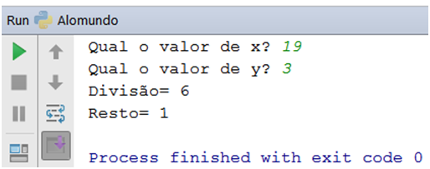
Entrada de dados pelo teclado
x = int(input(‘Qual o valor de x? ’)) # Entrada
y = int(input(‘Qual o valor de y? ’)) # Entrada
print(‘Divisão =‘, x // y) # Cálculo e tela
print(‘Resto =‘, x % y) # Cálculo e tela

Slide 35
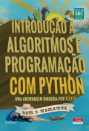
Referências
Bibliografia
WAZLAWICK, Raul Sidnei. Introdução a algoritmos e programação com Python: uma abordagem dirigida por testes. Rio de Janeiro: Elsevier, 2018. MINHA BIBLIOTECA
Obs.: O livro consta da biblioteca digital do CEUB Na plataforma MINHA BIBLIOTECA Acesse pelo Espaço Aluno
Material do capítulo 3 do livro

